Slide 1
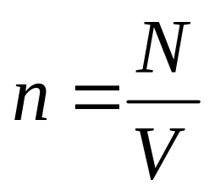
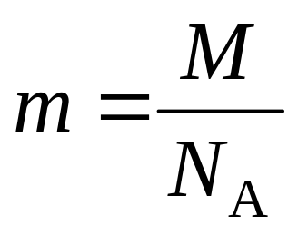
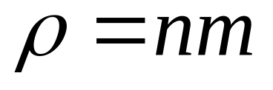
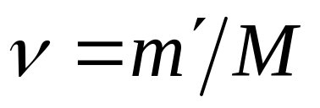
一 几个概念和物理量
1.系统和外界、宏观和微观
2.平衡态: 在不受外界影响的条件下, 一个系统的宏观性质不随时间改变的状态 .
3. 热力学第零定律: 如果系统 A 和系统 B 分别都与系统 C 的同一状态处于热平衡, 那么 A 和 B 接触时,它们也必定处于热平衡.
1. 分子数密度
2. 分子质量
3. 质量密度
4. 物质的量

Slide 2
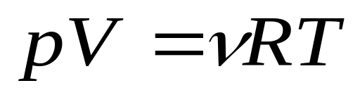
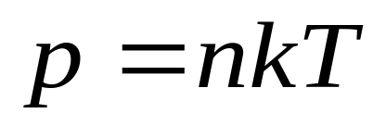
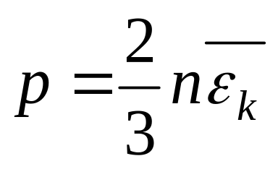
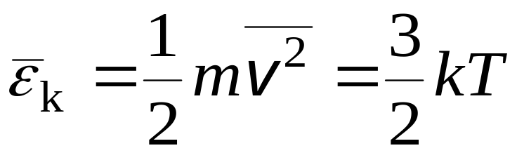
二 三个公式
1. 理想气体物态方程（平衡态）
2. 理想气体压强的微观公式
3. 温度的统计意义

Slide 3
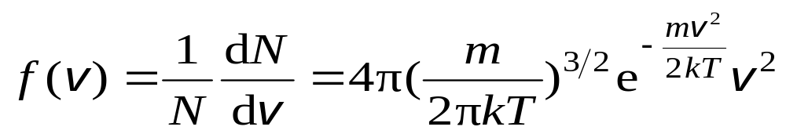
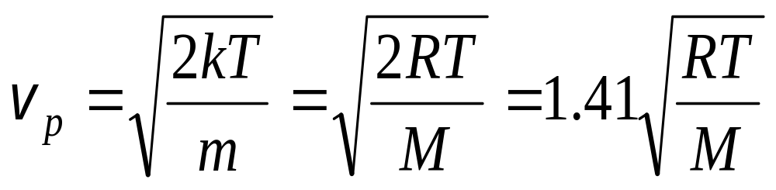
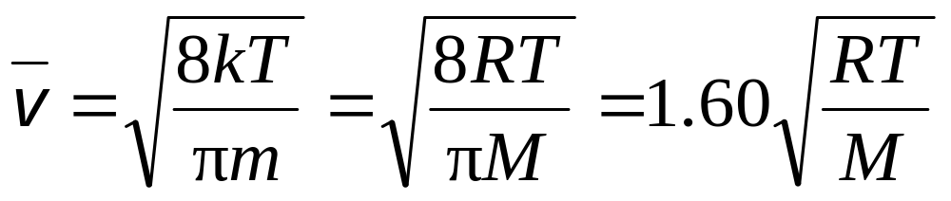
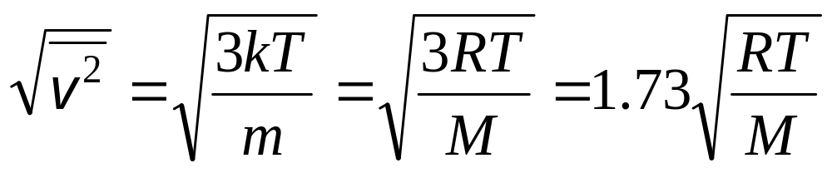
三 速率分布和麦克斯韦速率分布律
三种统计速率
1. 最概然速率
2. 平均速率
3. 方均根速率

Slide 4




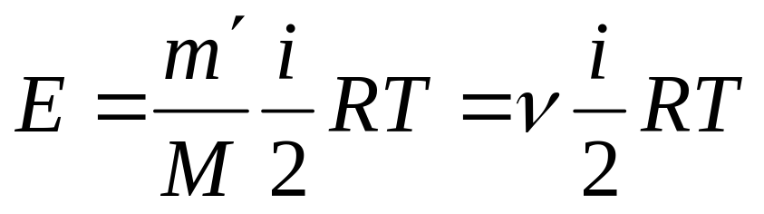
四 能量均分定理
气体处于平衡态时，分子任何一个自由度的平均能量都相等，均为 .
刚性分子能量自由度
自由度
平动
转动
总
分子
单原子分子 3 0 3
双原子分子 3 2 5
多原子分子 3 3 6
理想气体的内能

Slide 5
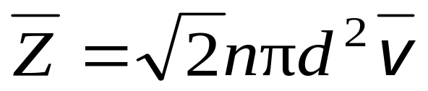
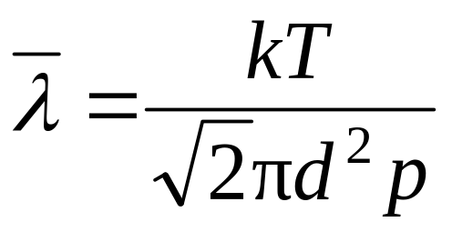
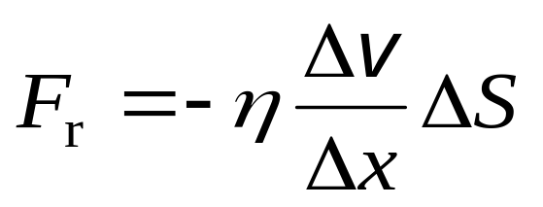
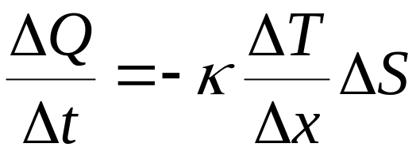
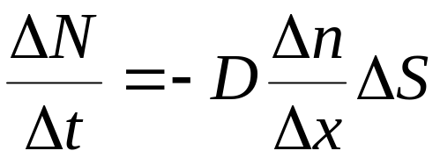
五 平均碰撞频率和平均自由程
*六 迁移现象
粘滞现象
热传导现象
扩散现象

